Slide 1














Indicators of
Stroke Prediction

Slide 2

Group Members
Rafi Aldino
Muhammad Farhan Zaky
Benedictus Arya Pradipta
Kenny Budiarso Lawson

Slide 3
Tabel of Content
Business Understanding
Data Understanding
Exploration Data
Visualization
Data Preprocessing
Data Modeling Machine Learning
Conclusion

Slide 4

Business
Understanding

Slide 5
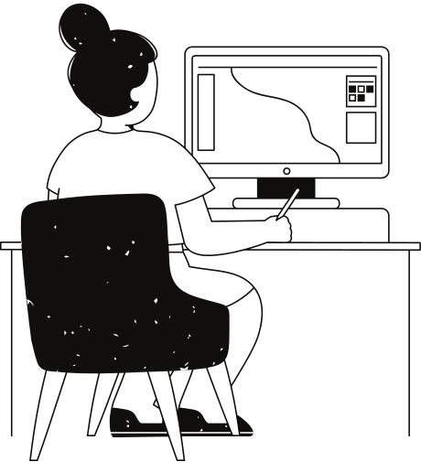
Business Understanding
Menurut Organisasi Kesehatan Dunia (WHO) stroke adalah penyebab kematian nomor dua secara global, bertanggung jawab atas sekitar 11% dari total kematian. Stroke merupakan kondisi ketika suplai darah ke bagian otak terganggu atau berkurang, yang mengakibatkan jaringan otak tidak mendapatkan oksigen. Stroke merupakan penyakit serius yang dapat menyebabkan kecacatan dan membahayakan nyawa.
Stroke dapat disebabkan oleah banyak hal mulai dari hypertensi, obesitas, rokok dan sebagainya. Didalam dunia kesehatan, memahami dan memprediksi penyakit memiliki peran yang sangat penting dalam dunia kesehatan, karena dapat dilakukannya pencegahan yang lebih efektif dan evifien saat terkena sebuah penyakit.

Slide 6
Decision Tree & K-Nearest Neighbors Classification
Decision Tree
adalah suatu model prediktif dalam analisis data yang digunakan untuk membuat keputusan berdasarkan serangkaian aturan atau kondisi. Model ini menggambarkan pilihan dan konsekuensi dari suatu keputusan dalam bentuk struktur pohon.
K-Nearest Neighbors Classification
K-Nearest Neighbors (KNN) adalah suatu metode klasifikasi dalam machine learning yang beroperasi berdasarkan prinsip bahwa data yang serupa akan berada dalam jarak yang dekat satu sama lain. Dalam KNN, suatu titik data diklasifikasikan berdasarkan mayoritas label dari k titik tetangga terdekatnya dalam ruang fitur.

Slide 7
Data
Understanding

Slide 8
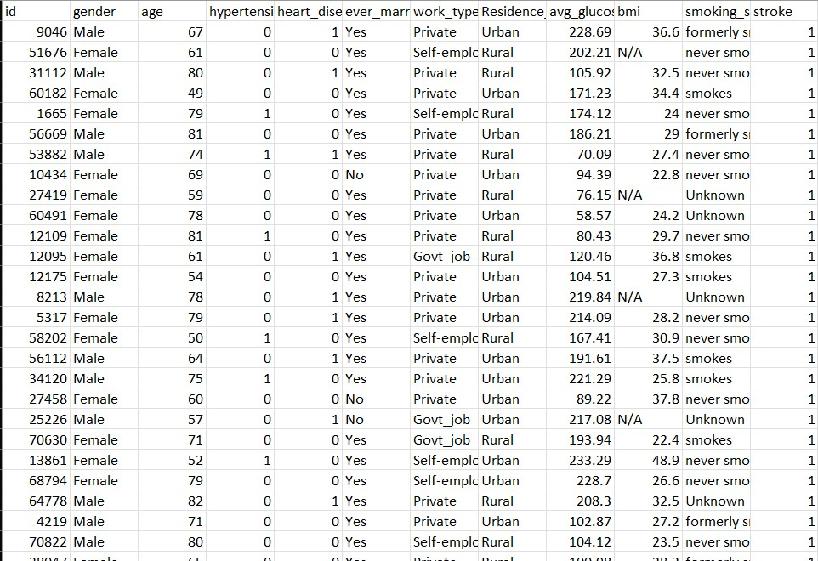
Data Understanding
data set yang digunakan ialah healthcare-dataset-stroke-data.csv, dengan judul utama Stroke Prediction Dataset. Pada Dataset tersebut terdapat 12 columns, dan 5111 rows, yang mana terdiri dari 7 columns kategorikal dan 5 columns numerik

Slide 9
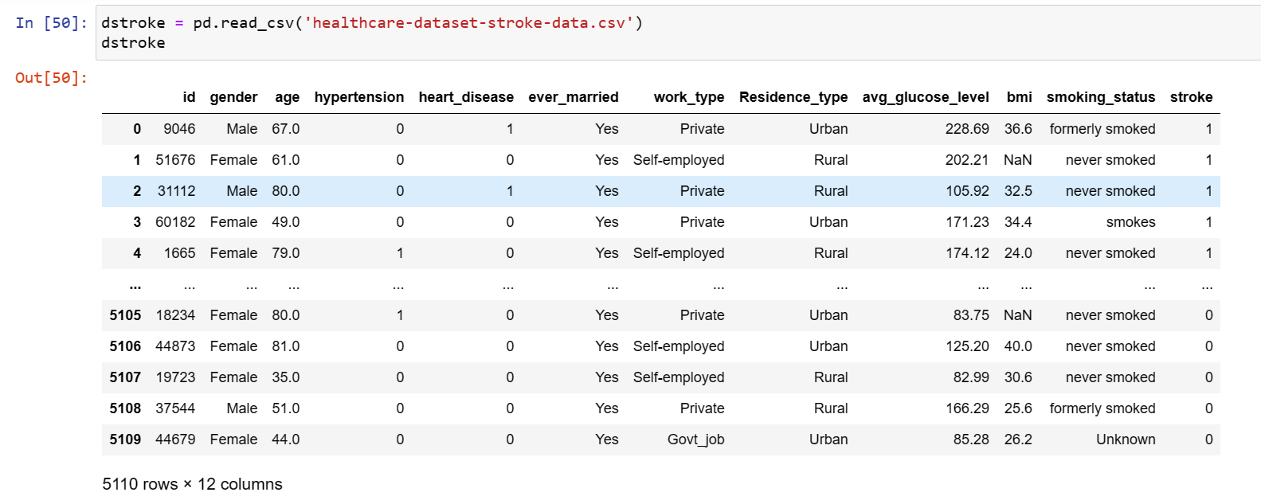
Data Understanding
Sumber Dataset (healthcare-dataset-stroke-data.csv)
https://www.kaggle.com/datasets/fedesoriano/stroke-prediction-dataset

Slide 10
Exploration Data Analysis & Visualization

Slide 11
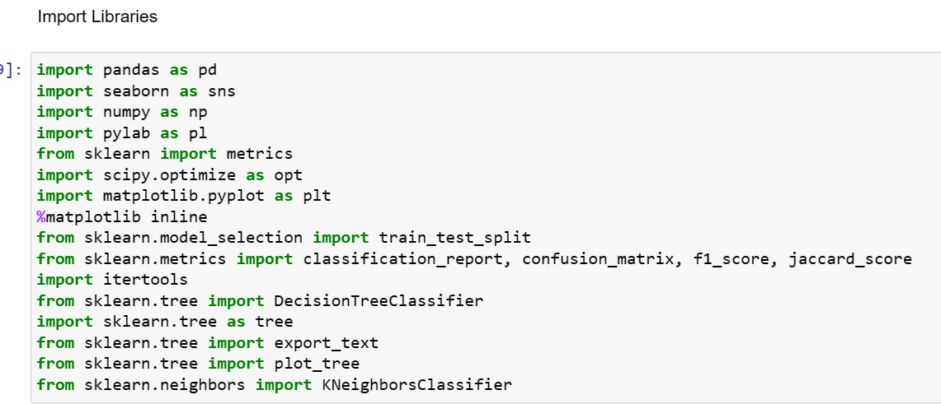
Exploration Data Analysis
Import Libraries

Slide 12
Exploration Data Analysis & Visualization

Slide 13
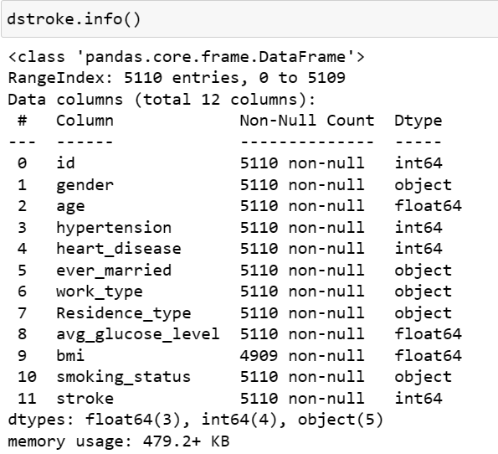
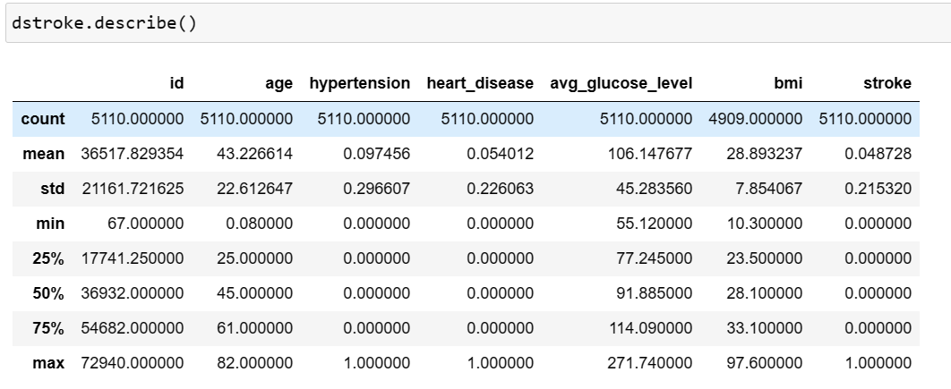
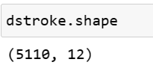
Exploration Data Analysis & Visualization

Slide 14
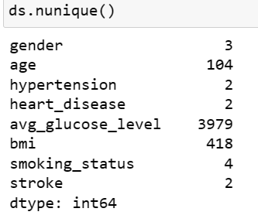
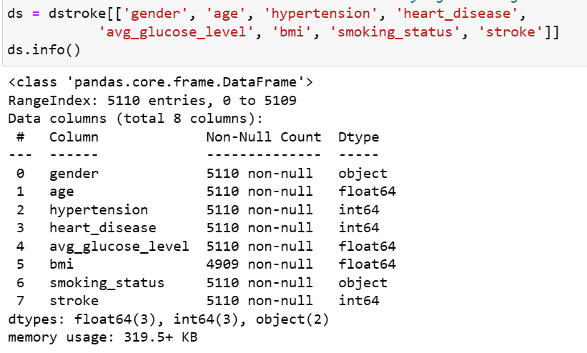
Exploration Data Analysis & Visualization

Slide 15
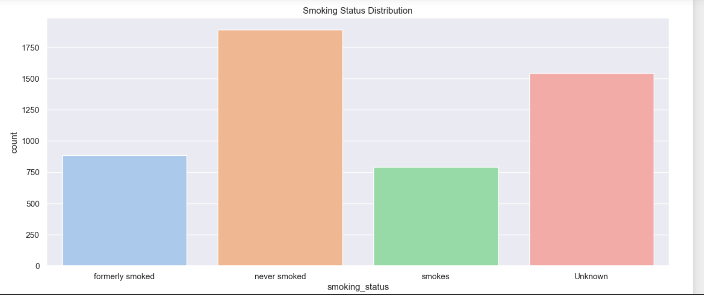
Data Visualization
Visualisasi variable Smoking_status

Slide 16
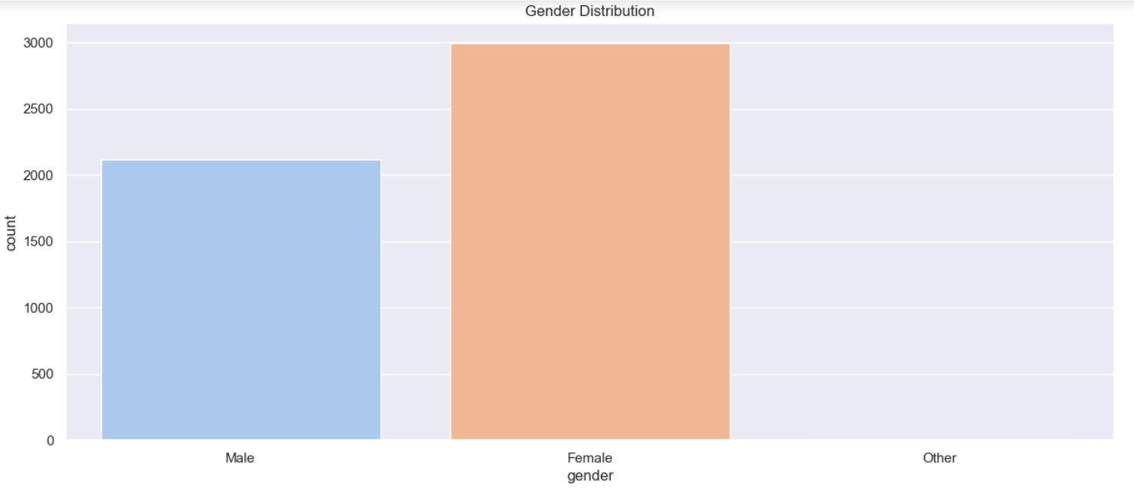
Data Visualization
Visualisasi variable Gender

Slide 17
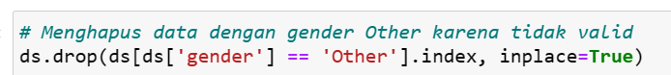
Data Visualization
Drop Data yang tidak di perlukan

Slide 18
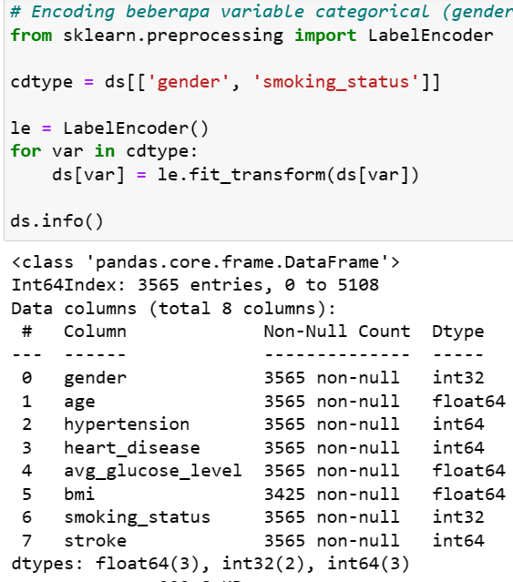
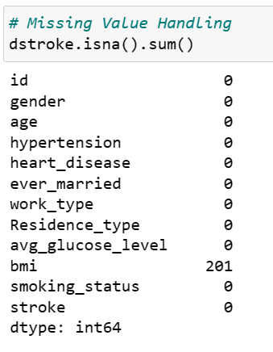
Data Visualization

Slide 19
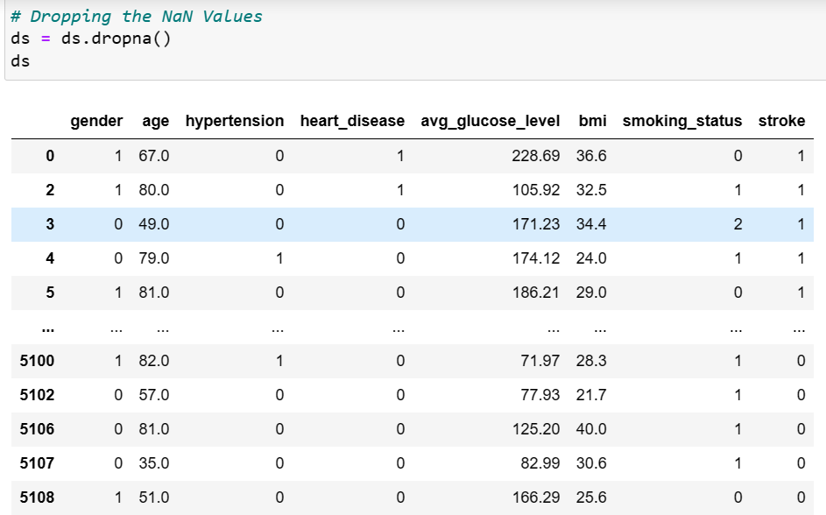
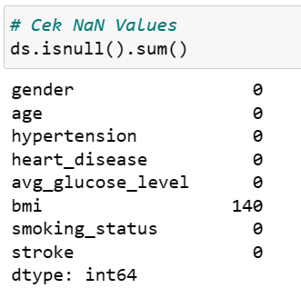
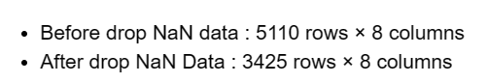
Data Visualization

Slide 20
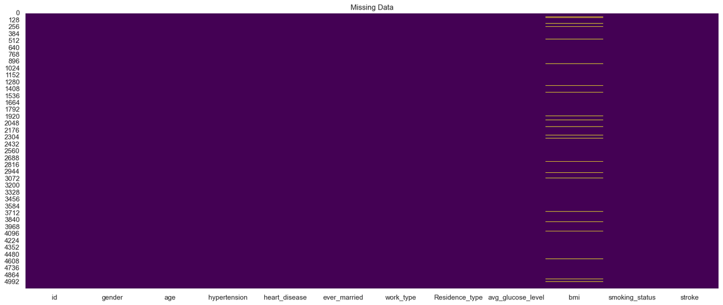
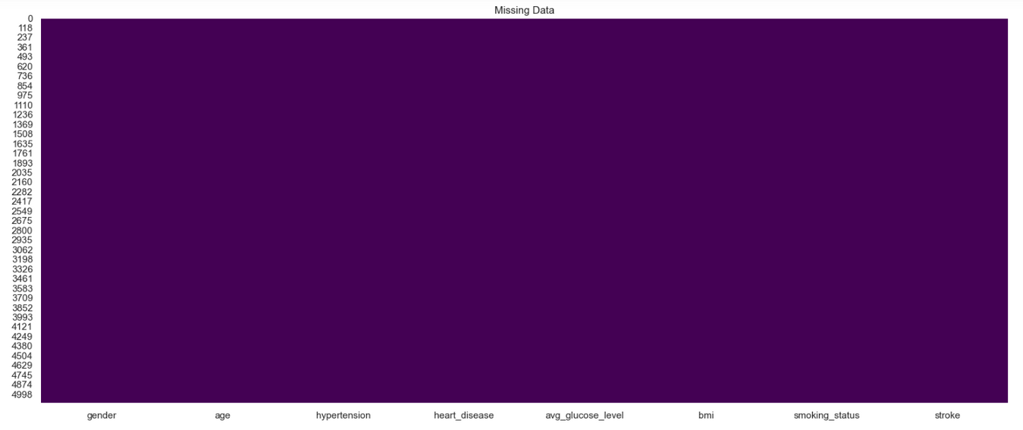
Data Visualization
Before and After
Drop Nun Variable

Slide 21
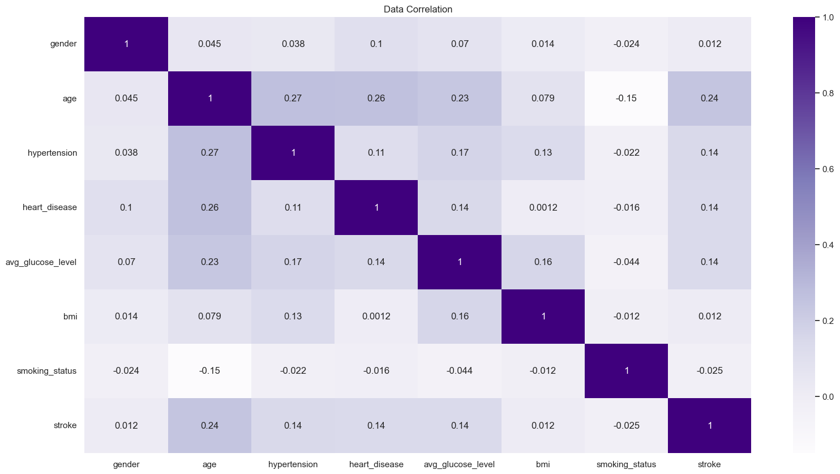
Data Visualization

Slide 22
Data Processing

Slide 23
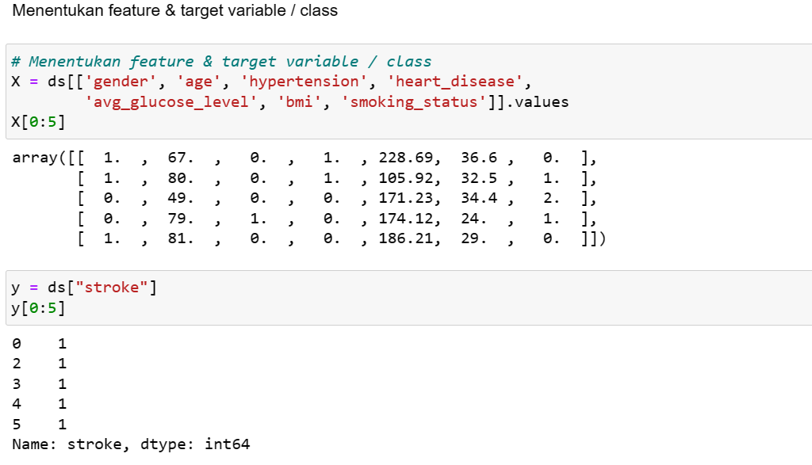
Data Processing

Slide 24
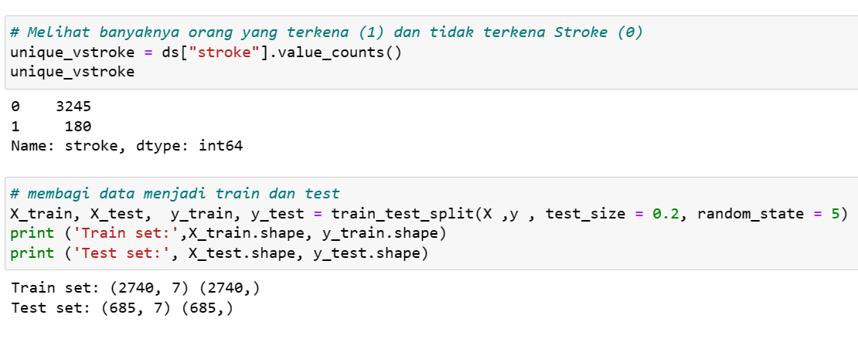
Data Processing

Slide 25
Data Modeling
Machine Learning

Slide 26
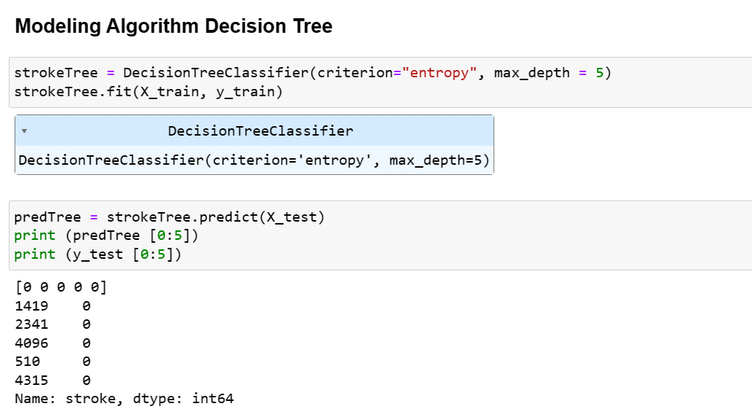
Machine Learning
classification

Slide 27
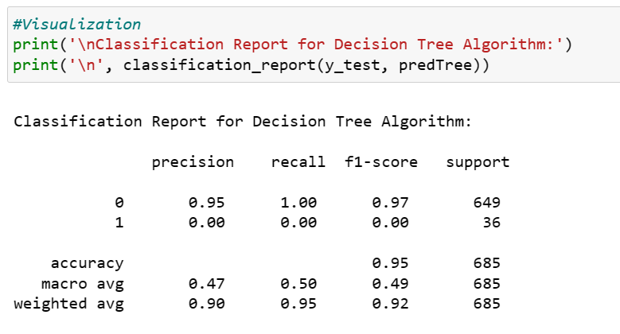
Machine Learning
classification

Slide 28
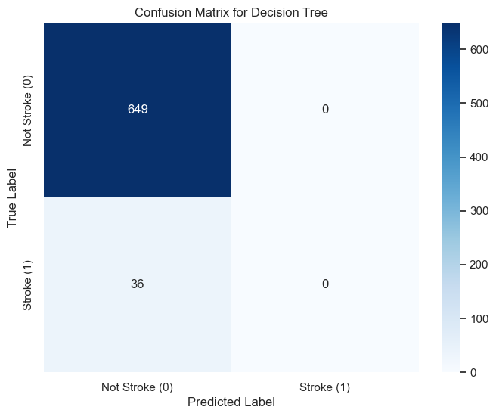
Machine Learning
classification

Slide 29
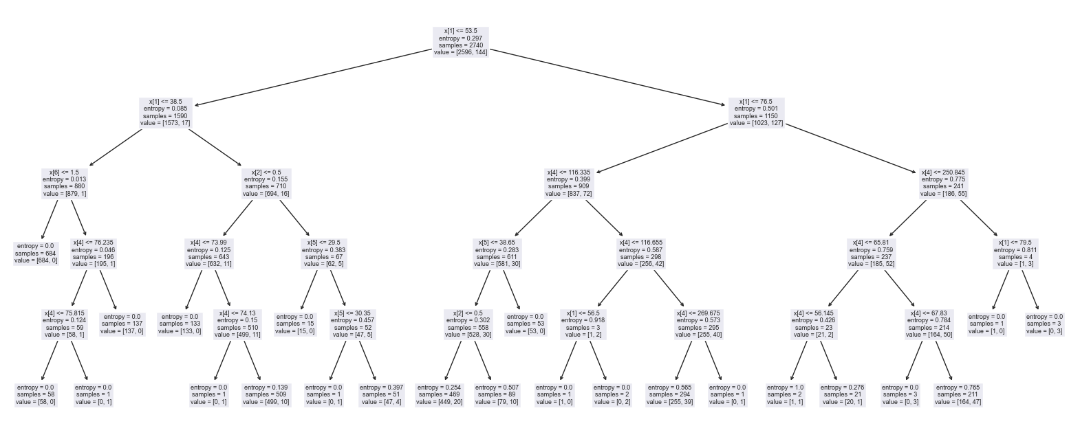
Machine Learning
classification

Slide 30
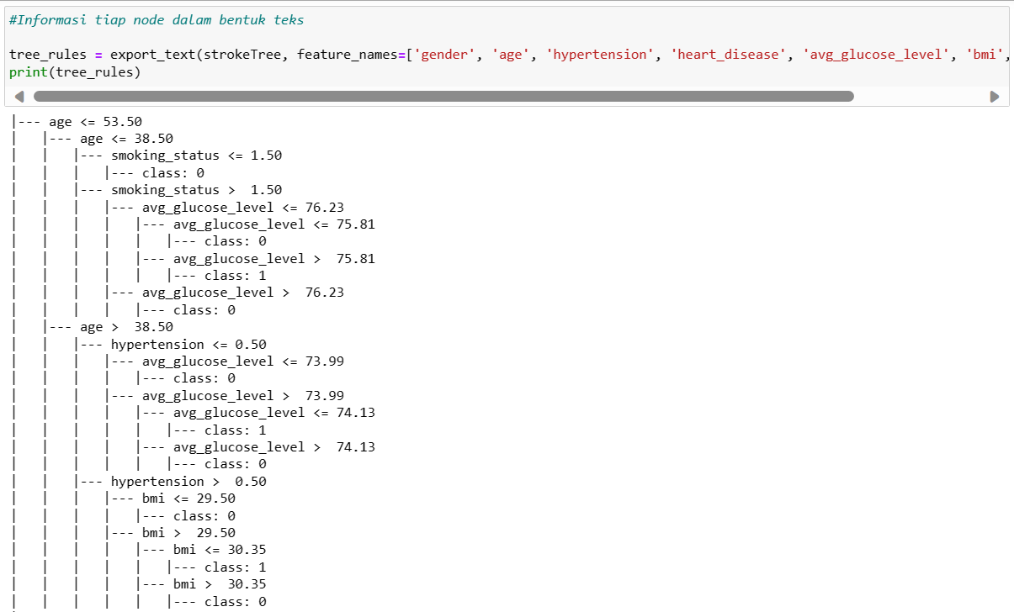
Machine Learning
classification

Slide 31
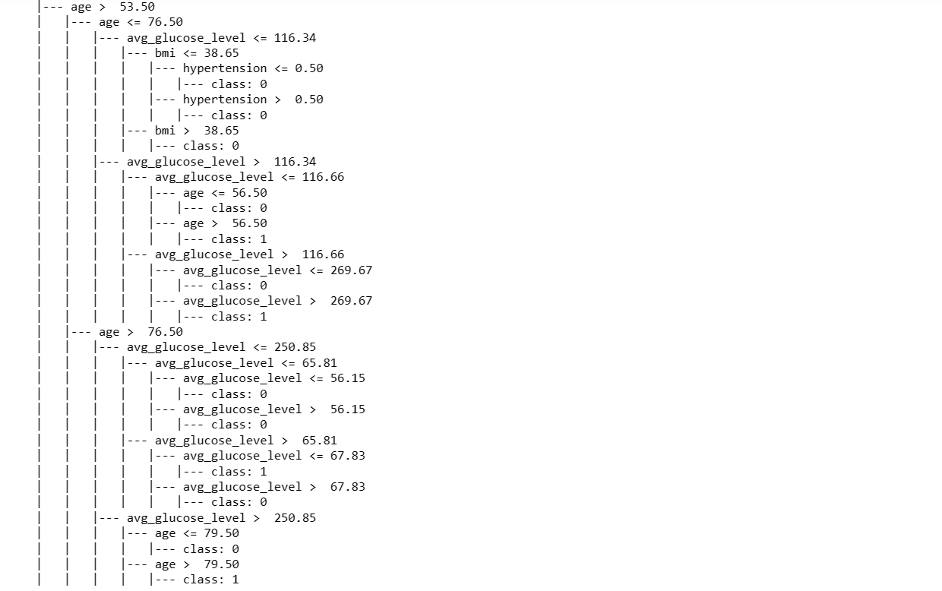
Machine Learning
classification

Slide 32
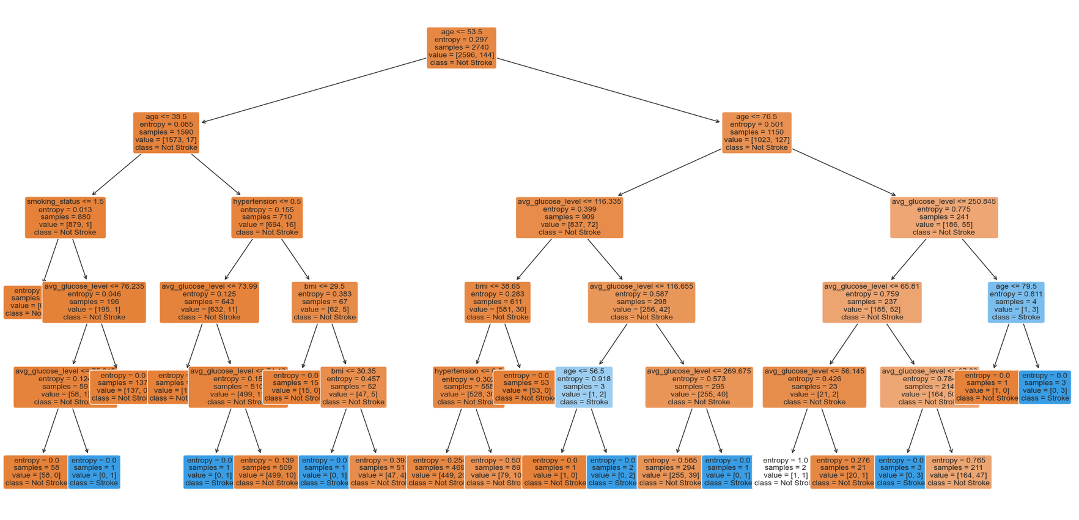
Machine Learning
classification

Slide 33
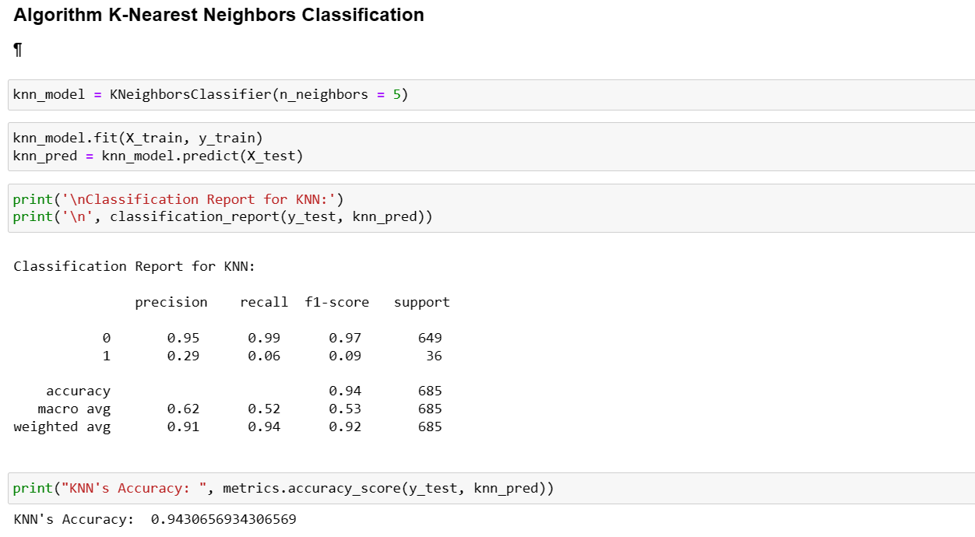
Machine Learning
classification

Slide 34
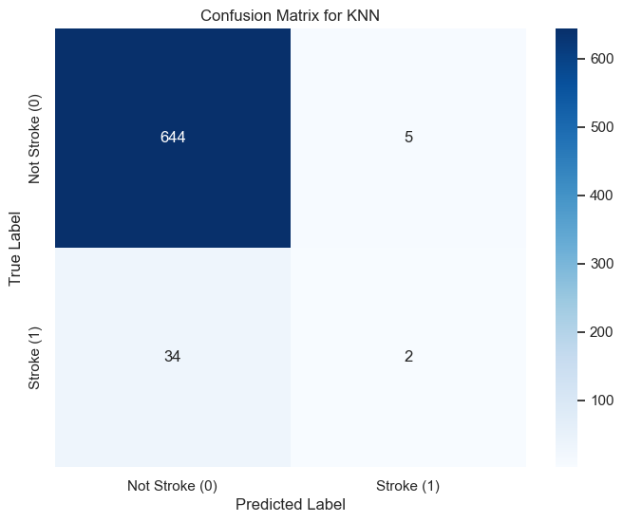
Machine Learning
classification

Slide 35
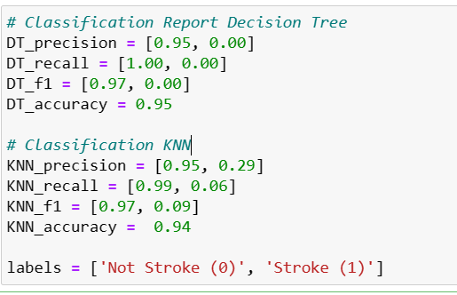
Machine Learning
classification
Comparing The Accuration

Slide 36
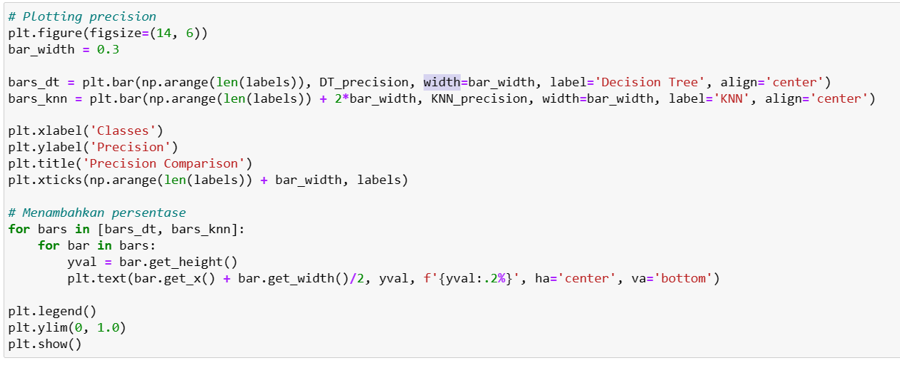
Machine Learning
classification

Slide 37
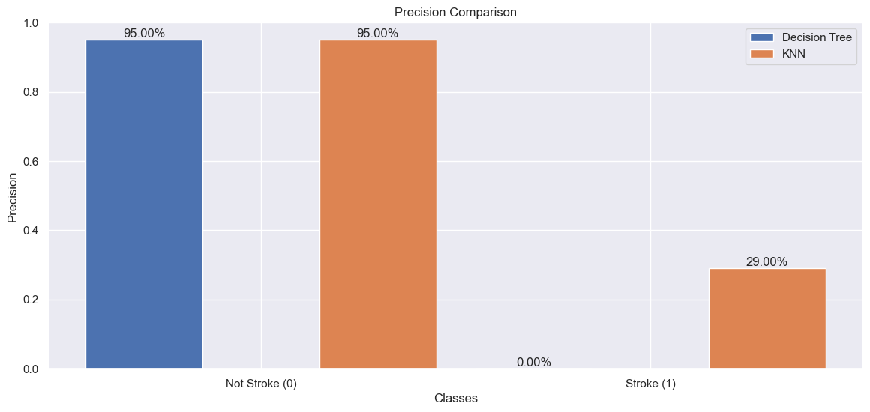
Machine Learning
classification

Slide 38
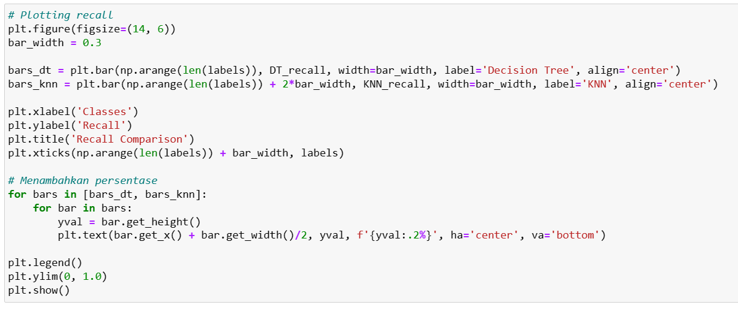
Machine Learning
classification

Slide 39
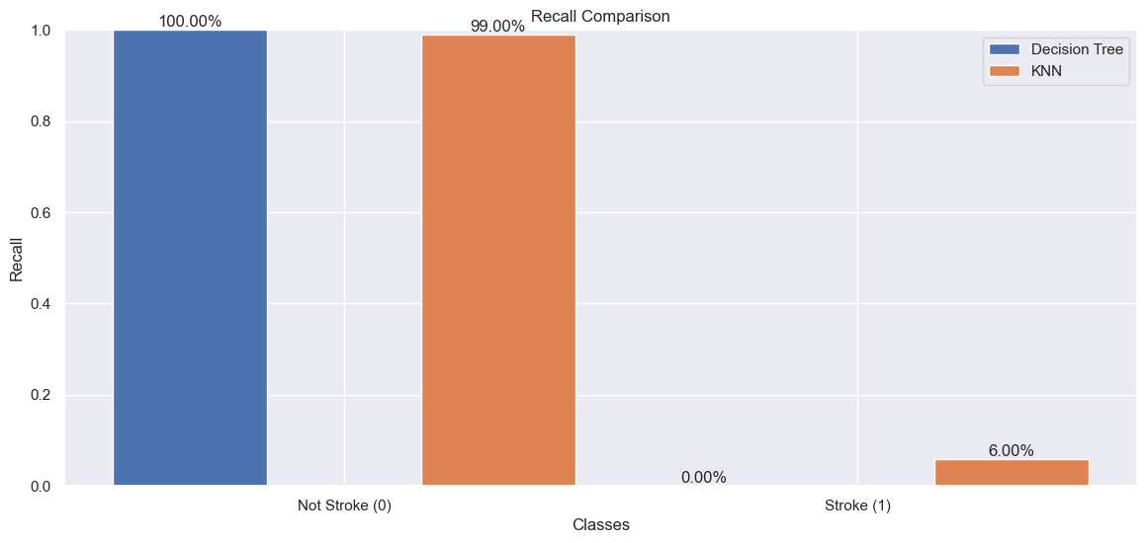
Machine Learning
classification

Slide 40
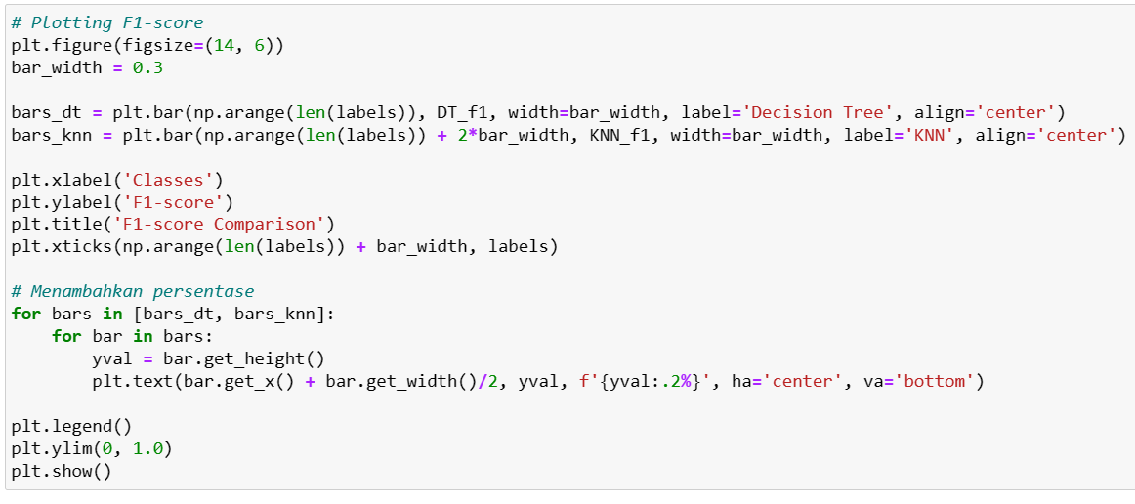
Machine Learning
classification

Slide 41
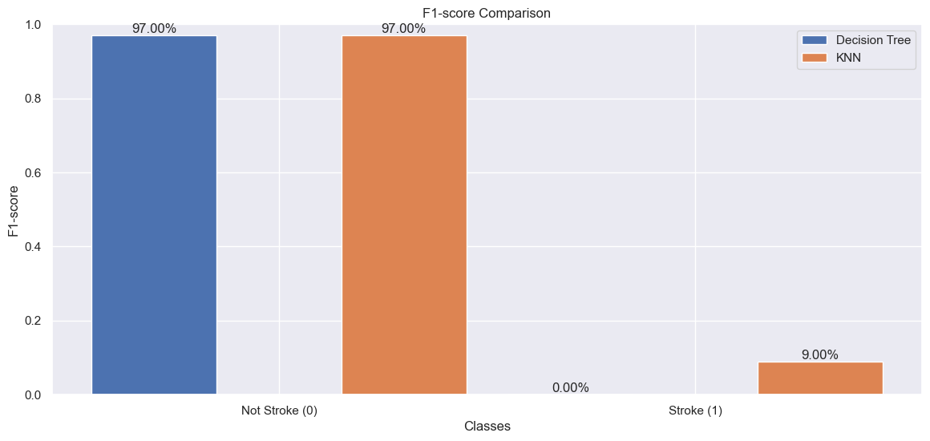
Machine Learning
classification

Slide 42
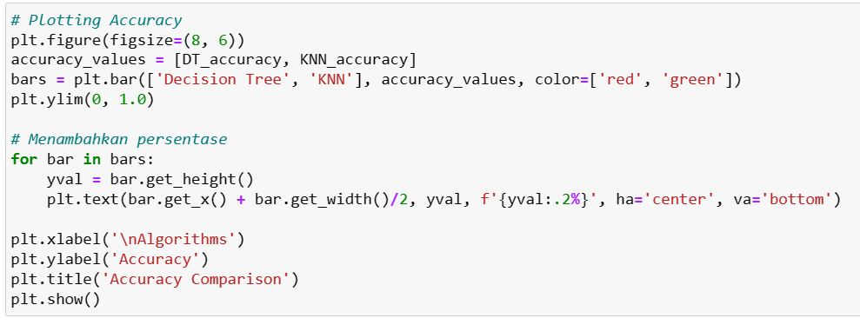
Machine Learning
classification

Slide 43
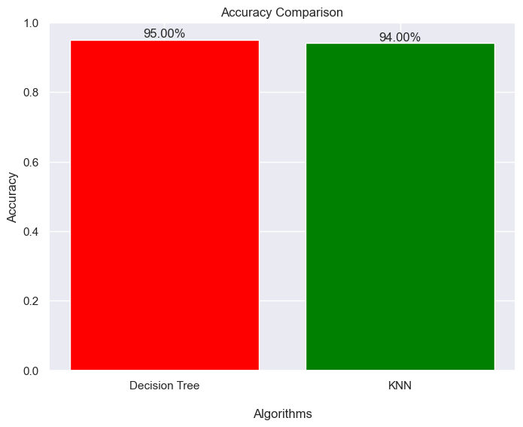
Machine Learning
classification

Slide 44
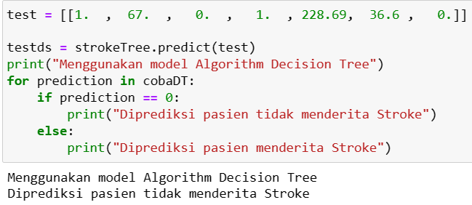
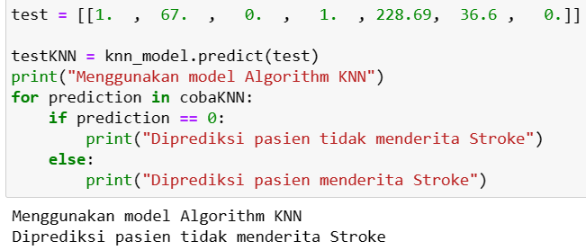
Machine Learning
Testing Prediction

Slide 45
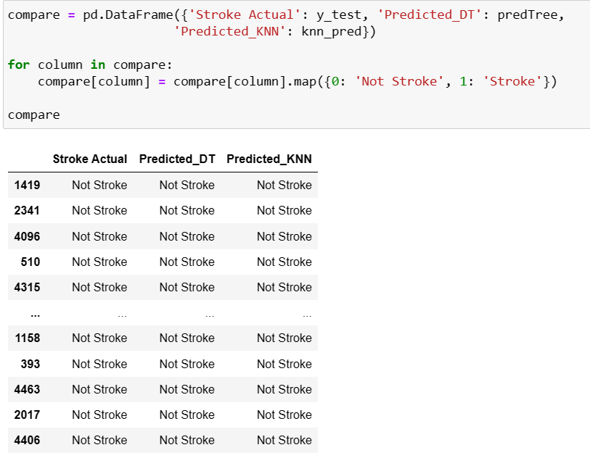
Machine Learning Compare Prediction

Slide 46
Conclusion
Stroke adalah suatu kondisi kesehatan yang terjadi ketika aliran darah ke otak terganggu atau terputus, yang dapat mengakibatkan kerusakan pada sel-sel otak. Langkah-langkah pencegahan dan pengobatan segera sangat penting untuk mengurangi dampak dan bahaya stroke Melalui hasil uji coba visualisasi dan prediksi yang telah di lakukan dapat dilihat bahwasannya dari kedua model algoritma yang dilakukan untuk pengujian , model prediksi yang memiliki nilai performa akurasi paling tinggi ialah Decision Tree dengan hasil akurasi sebesar 95%

Slide 47
Thank you very much!
LOPYU!💖

